Slide 1


ბათუმის შოთა რუსთაველის სახელმწიფო უნივერსიტეტის ასოცირებული პროფესორი მაია ვანიძე
ქართული ავტოქთონული ვაზის ჯიშისა და მისგან წარმოებული ღვინის ქიმიური კვლევა ინსტრუმენტული მეთოდებით

Slide 2
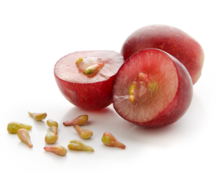
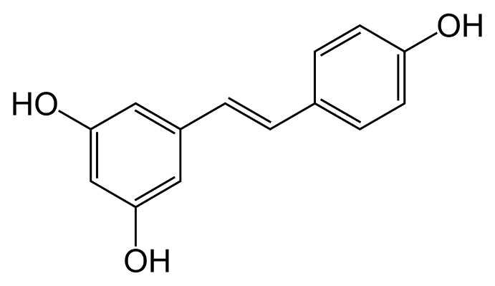
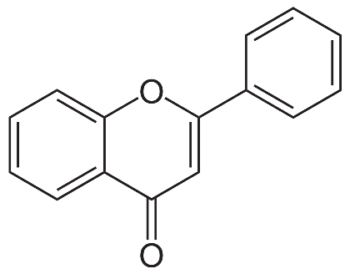
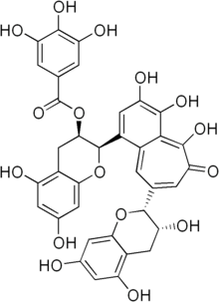
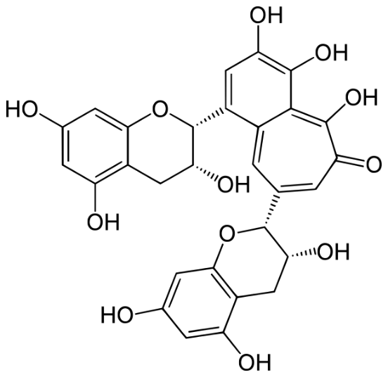
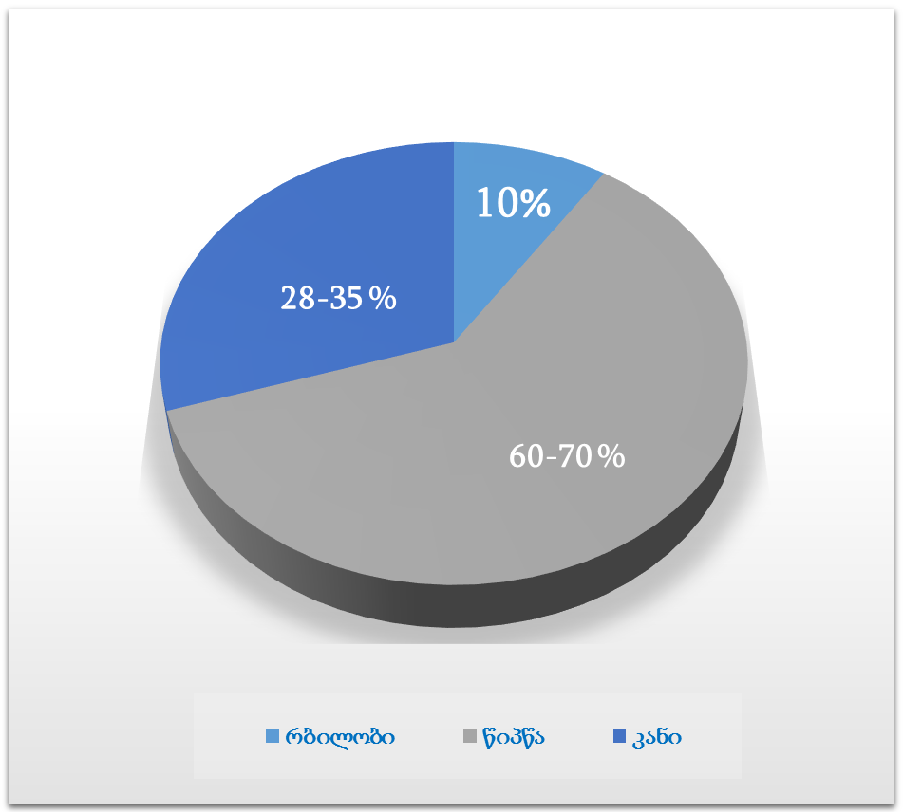
ყურძნის სასარგებლო თვისებები - ფენოლური ნაერთები

Slide 3
თემის მიზანი და ამოცანები:
1. დასავლეთ საქართველოში გავრცელებული სხვადასხვა ჯიშის ყურძნის წვენის, წიპწისა და ჭაჭის ბიოლოგიურად აქტიური ნაერთები;
2. ლიტერატურული წყაროს ანალიზი და მიმოხილვა,
კვლევის მეთოდების შერჩევა და ადაპტირება;
3. დასავლეთ საქართველოში გავრცელებული სხვადასხვა ყურძნის წიპწის ბიოლოგიურად აქტიური ნაერთების კვლევა;

Slide 4
თემის მიზანი და ამოცანები:
4. კვლევის ობიექტად შერჩეული ყურძნის წიპწის ანტიოქსიდანტური აქტივობის განსაზღვრა DPPH მეთოდით;
5. თანამედროვე ინსტრუმენტული მეთოდებით: მაღალი და ულტრა მაღალი სითხური ქრომატოგრაფირებით, მას-დეტექტირებით, ინფრაწითელი სპექტროსკოპიით ყურძნის ბიოლოგიურად აქტიური ნივთიერებების იდენტიფიკაცია;

Slide 5
თემის მიზანი და ამოცანები:
6. სხვადასხვა ჯიშის ყურძნის წვენის ბიოლოგიურად აქტიური ნაერთების რაოდენობრივი კვლევა
7. 7სხვადასხვა ჯიშის ყურძნიდან მიღებული ღვინის ბიოლოგიურად აქტიური ნაერთები

Slide 6
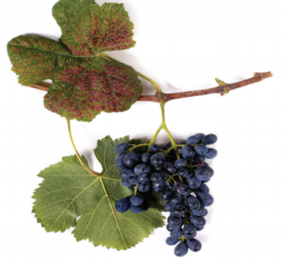
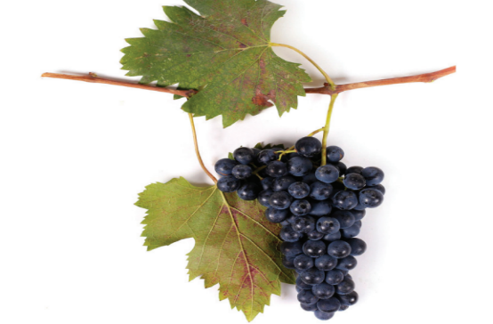
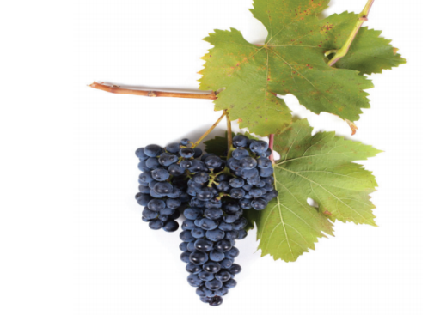
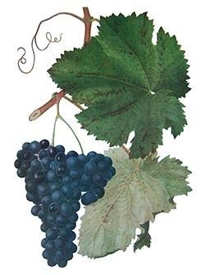
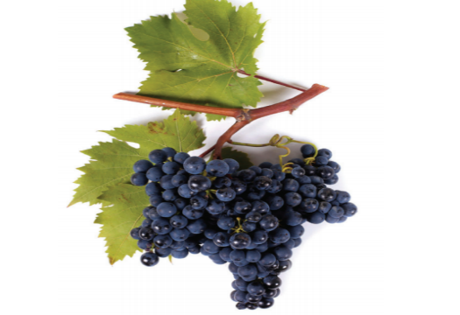
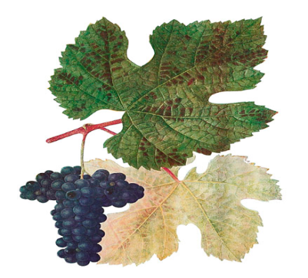
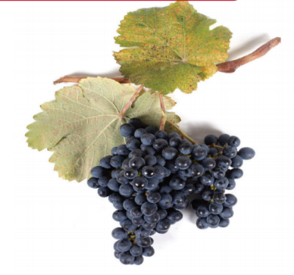
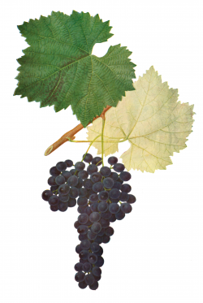
კვლევის ობიექტი
ალექსანდროული
მუჯურეთული
ოჯალეში
კაბისტონი შავი
ძველშავი
ოცხანური საფერე
ტოლას საფერე
ჩხავერი

Slide 7
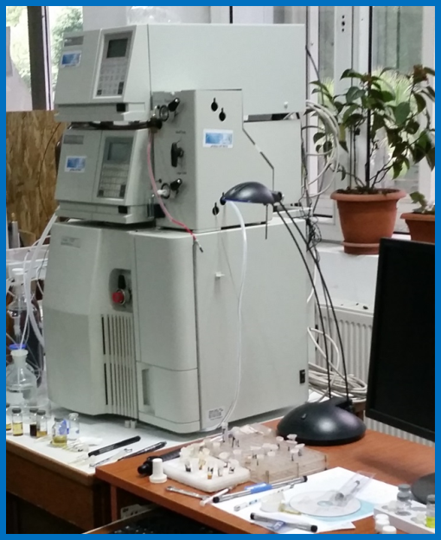
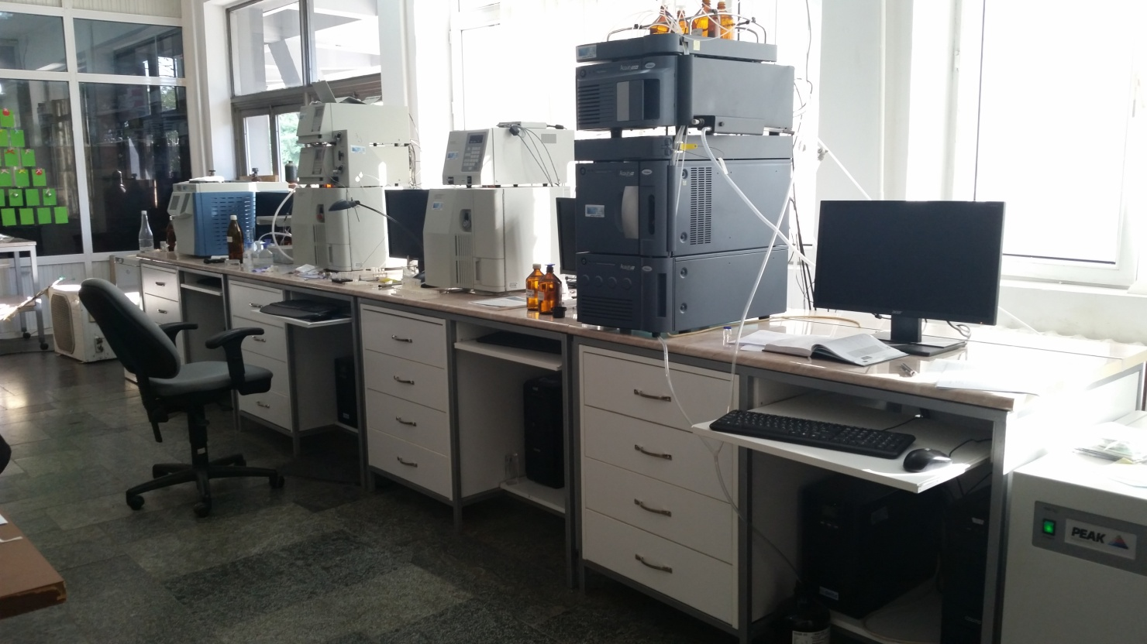
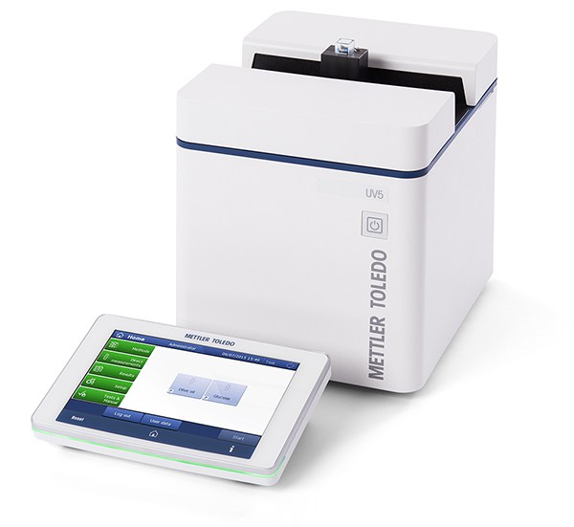
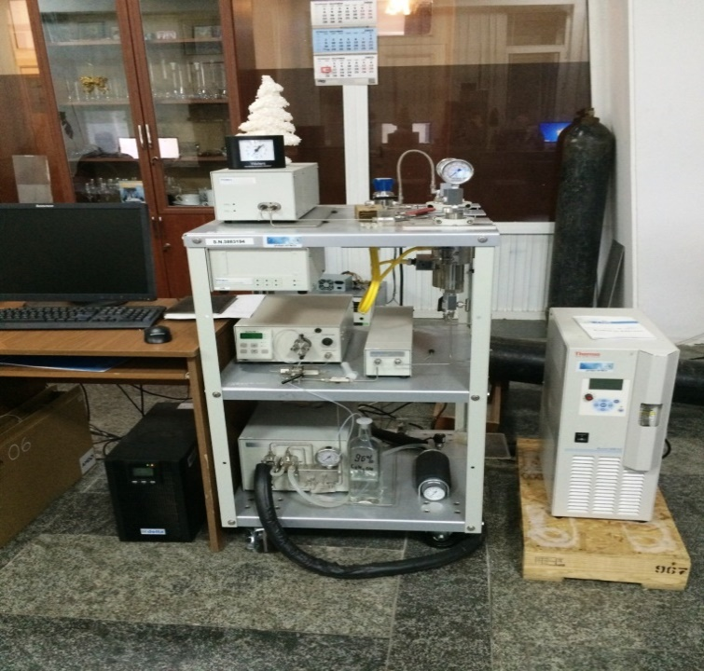
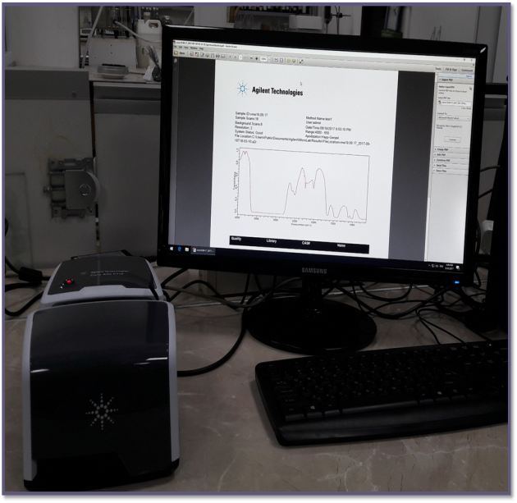
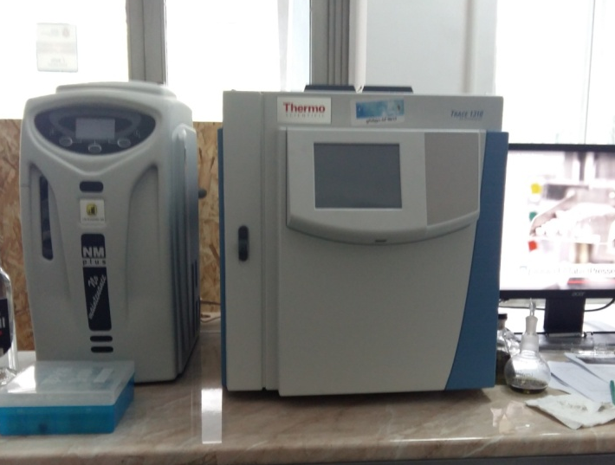
ტექნიკური ბაზა:
Waters Breeze 1525-ის მაღალი წნევის სითხური ქრომატოგრაფი
Acquity ULC Waters ულტრა მაღალი წნევის სითხური ქრომატოგრაფი
METTLER TOLEDO - სპექტროფოტომეტრი
Water Corporation-ის ფლუიდი
ქსტრაქტორი SFE-100-2-10
გაზური ქრომატოგრაფი
TRACE™ 1310 Gas Chromatograph - Thermo Scientific
ინფრაწითელი სპექტროფოტომეტრი Agilent Technologies Cary 630 FTIR

Slide 8

კვლევის მეთოდები
1. ფენოლების საერთო რაოდენობის განსაზღვრის
Folin–Ciocalteu მეთოდი
ფლავანოიდების საერთო რაოდენობის განსაზღვრის
ALCL3- ის მეთოდი
3. კატექინების განსაზღვრის სპექტრალური მეთოდი -
ვანილინით დერივაცია
4. ლეიკოანტოციანების განსაზღვრის სპექტრალური
მეთოდი
5. ანტოციანების განსაზღვრის pH დიფერენცირებული
მეთოდი

Slide 9
კვლევის მეთოდები
ანტიოქსიდანტური აქტივობის განსაზღვრის
DPPH მეთოდი
ჰიდროფილური ექსტრაქტის მიღება
სუპერფლუიდური ექსტრაქციით
8. პრეპარატის რაოდენობრივი კვლევა მაღალი და ულტრამაღალი სითხური ქრომატოგრაფირებით
სვეტი - ACQUITY UPLC BEHC18,
გამხსნელი - 0,1%HCOOH, 0,1% ACN
9. პრეპარატის ხარისხობრივი კონტროლი
ინფრაწითელი სპექტოსკოპიით

Slide 10
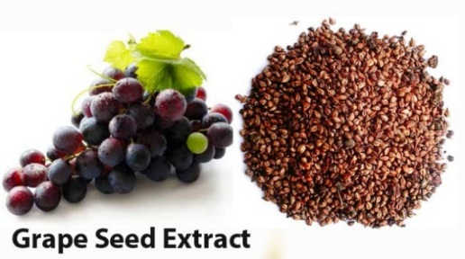
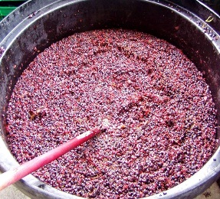
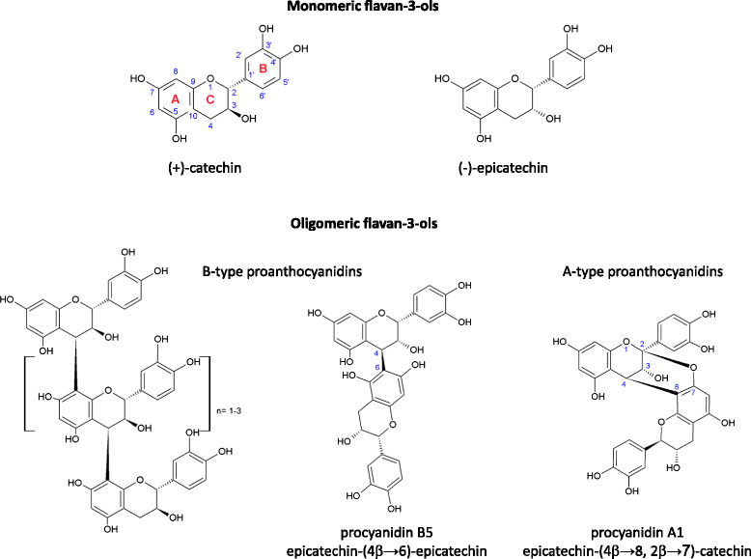
კვლევის ობიექტი
ღვინის დამზადების იმერულ ტექნოლოგია
წიპწა
არაფერმენტირებული
ფერმენტირებული
ჭაჭა
არაფერმენტირებული
ფერმენტირებული
ფენოლური ნაერთები
ფლავან-3-ოლები
პოლიმერები

Slide 11

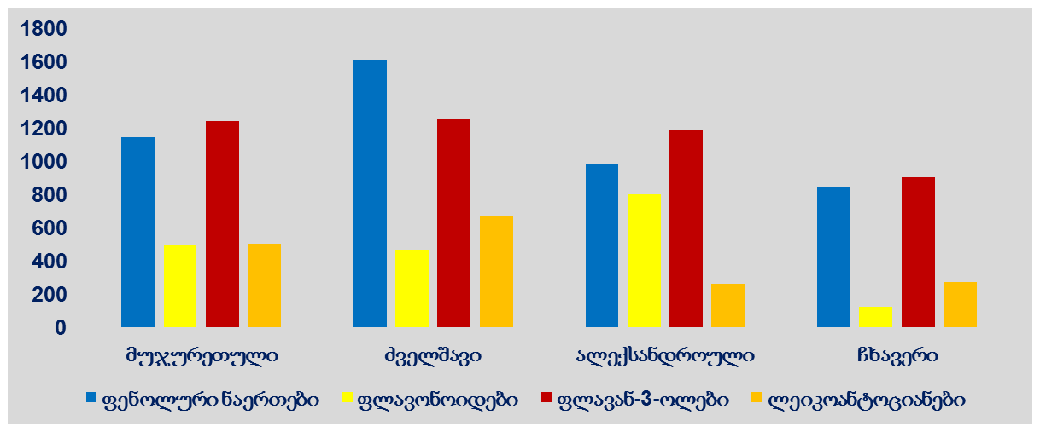
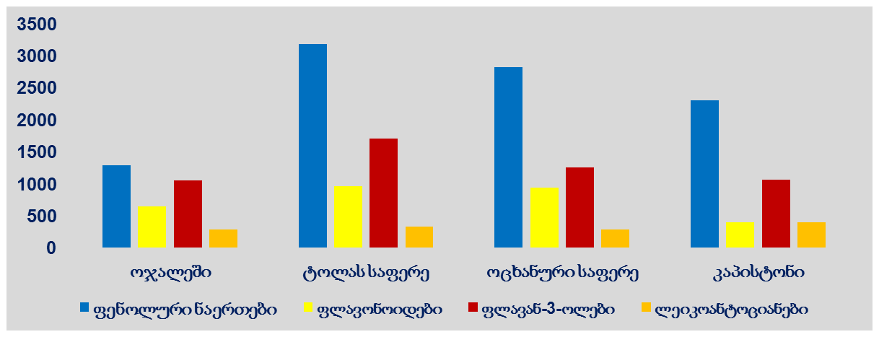
არაფერმენტირებულ წიპწაში ბიოლოგიურად აქტიური ნაერთების შემცველობა მგ/100გ მშრალ მასაზე გადაანგარიშებით

Slide 12
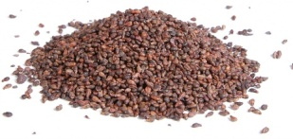
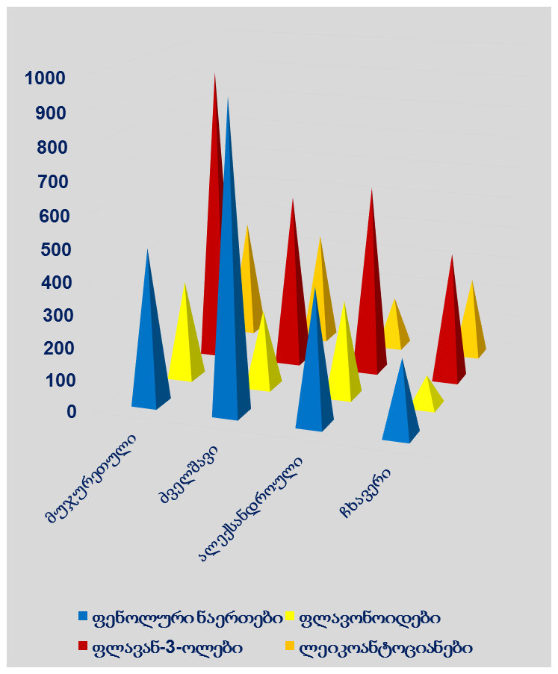
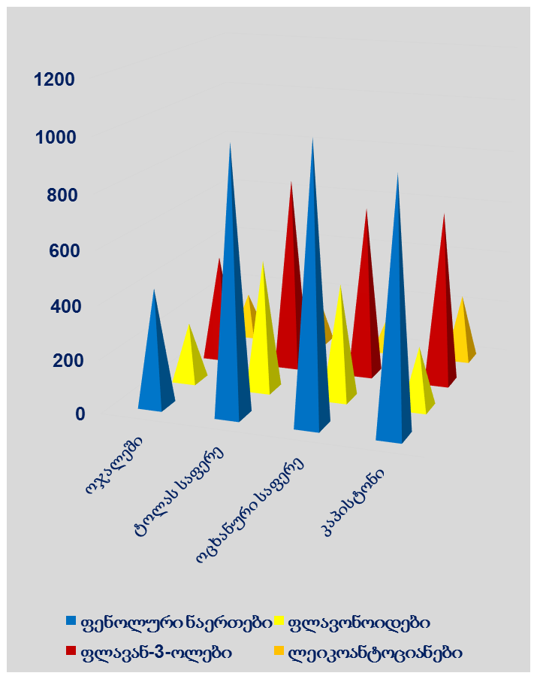
ფერმენტირებულ წიპწაში ბიოლოგიურად აქტიური ნაერთების შემცველობა მგ/100გ მშრალ მასაზე გადაანგარიშებით

Slide 13


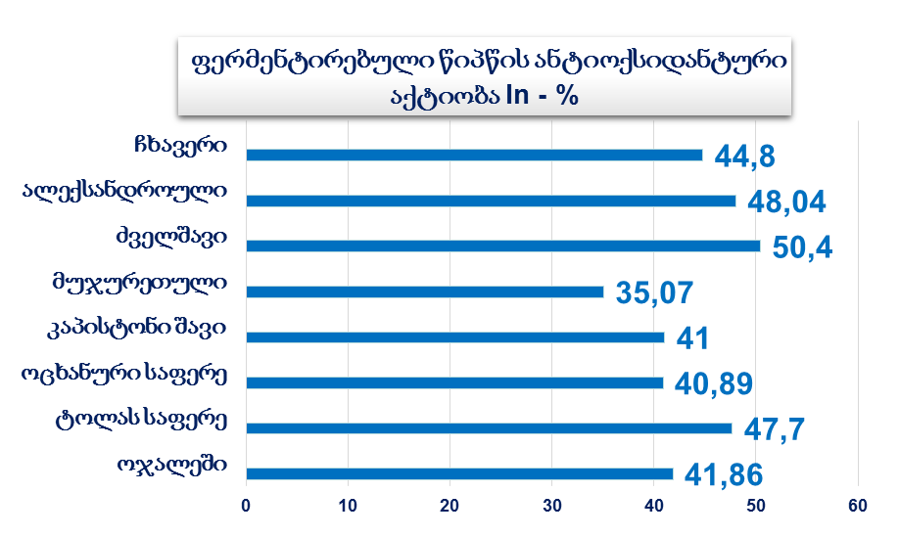
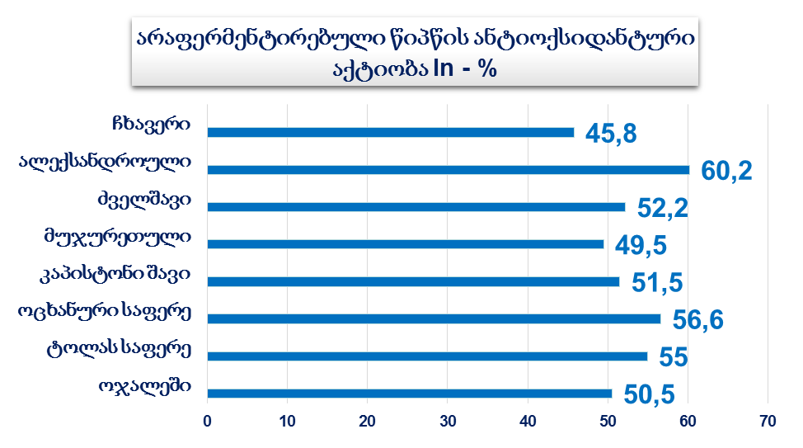
ექსტრაქტის განზავების ფაქტორი F = 100
ექსტრაქტის განზავების ფაქტორი F = 25

Slide 14
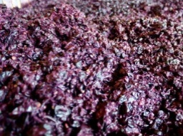
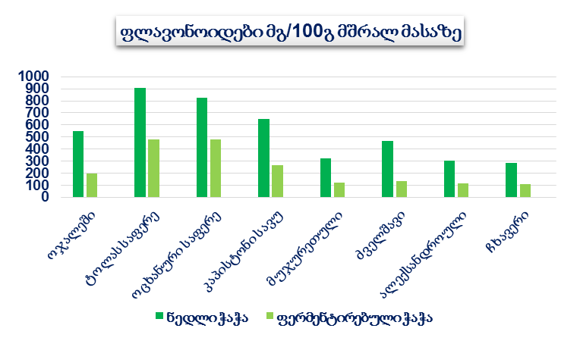
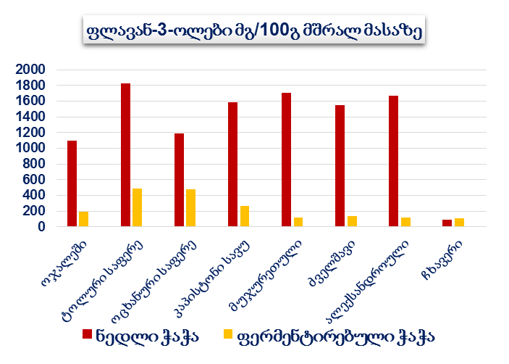
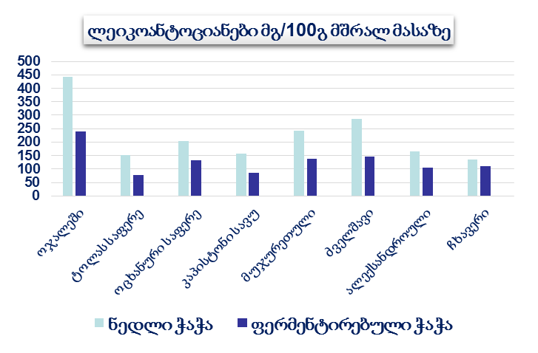
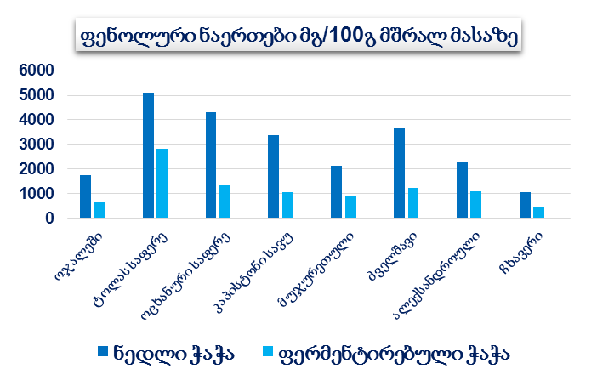
არაფერმენტირებული და ფერმენტირებული ჭაჭის ბიოლოგიურად აქტიური ნაერთები

Slide 15
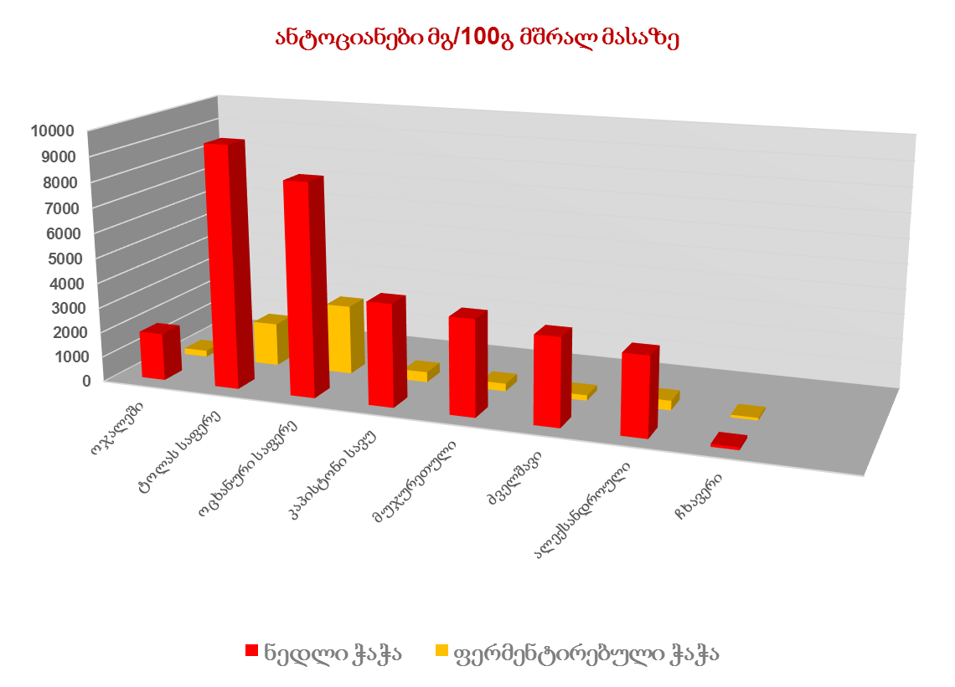
ანტოციანების შემცველობა ყურძნის არაფერმენტირებულ და ფერმენტირებულ ჭაჭაში

Slide 16
ანტიოქსიდანტური აქტივობა ყურძნის არაფერმეტირებულ და ფერმენტირებულ ჭაჭაში
ნედლეული | ანტიოქსიდანტური აქტივობა %
 | არაფერტირებული ჭაჭა |  | ფერმენტირებული ჭაჭა
 | % | F | % | F
ოჯალეში | 52,17 | 25 | 42,5 | 5
ტოლას საფერავი | 58,11 | 25 | 44,7 | 5
ოცხანური საფერე | 51,37 | 25 | 50,0 | 5
კაბისტონი შავი | 46,76 | 25 | 45,25 | 5
მუჯურეთული | 58,0 | 25 | 50,5 | 5
ძველშავი | 59,6 | 25 | 42,2 | 5
ალექსანდროული | 44,80 | 25 | 46,0 | 5
ჩხავერი | 50,2 | 25 | 55,0 | 5

Slide 17
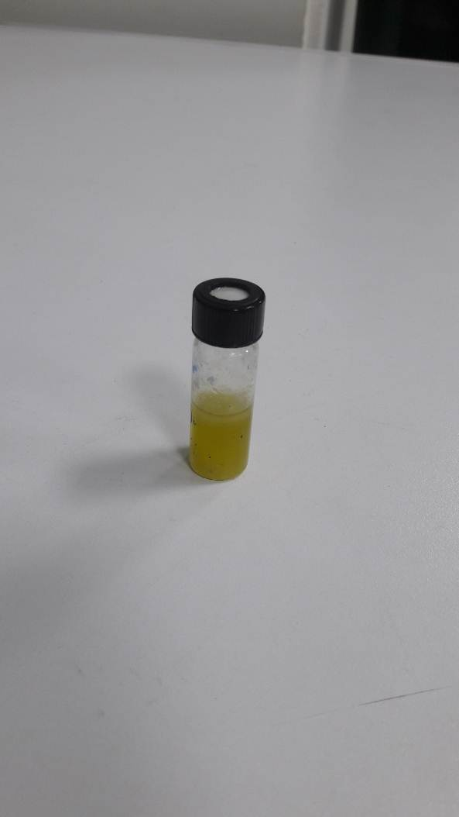
წიპწის ცხიმი - სუპერ კრიტიკული ფლუიდური ექსტრაქცია
ლიოფილურად გამშრალი წიპწის დაქუცმაცება
ექსტრაქციის პირობები
CO2 მიწოდების სიჩქარე 1,2 კგ/სთ
ექსტრაქციის ხანგრძლივობა - 3 სთ

Slide 18

წიპწის ცხიმის გამოსავლიანობა და რეფრაქციის მაჩვენებელი
წიპწის ცხიმი | ცხიმის გამოსავალი % |  | n₂₀ ₋ რეფრაქციის მაჩვენებელი
 | არაფერმენ- ტირებული | ფერმენ- ტირებული | არაფერმენ- ტირებული | ფერმენ- ტირებული
ჩხავერი (გურია) | 24,2 | 22,7 | 1,4761 | 1,4761
ოჯალეში (ცაგერი) | 24,14 | 22,82 | 1,4778 | 1,4781
ოჯალეში (რაჭა) | 23,86 | 22,5 | 1,4754 | 1,4755
მუჯურეთული | 20,7 | 19,2 | 1,4759 | 1,4758
ალექსანდროული | 19,69 | 18,0 | 1,4758 | 1,4758
ტოლას საფერე | 21,46 | 20,5 | 1,4758 | 1,4760
ძველშავი | 21,0 | 18,85 | 1,4759 | 1,4760
ოცხანური საფერე | 18,87 | 17,3 | 1,4782 | 1,4787

Slide 19
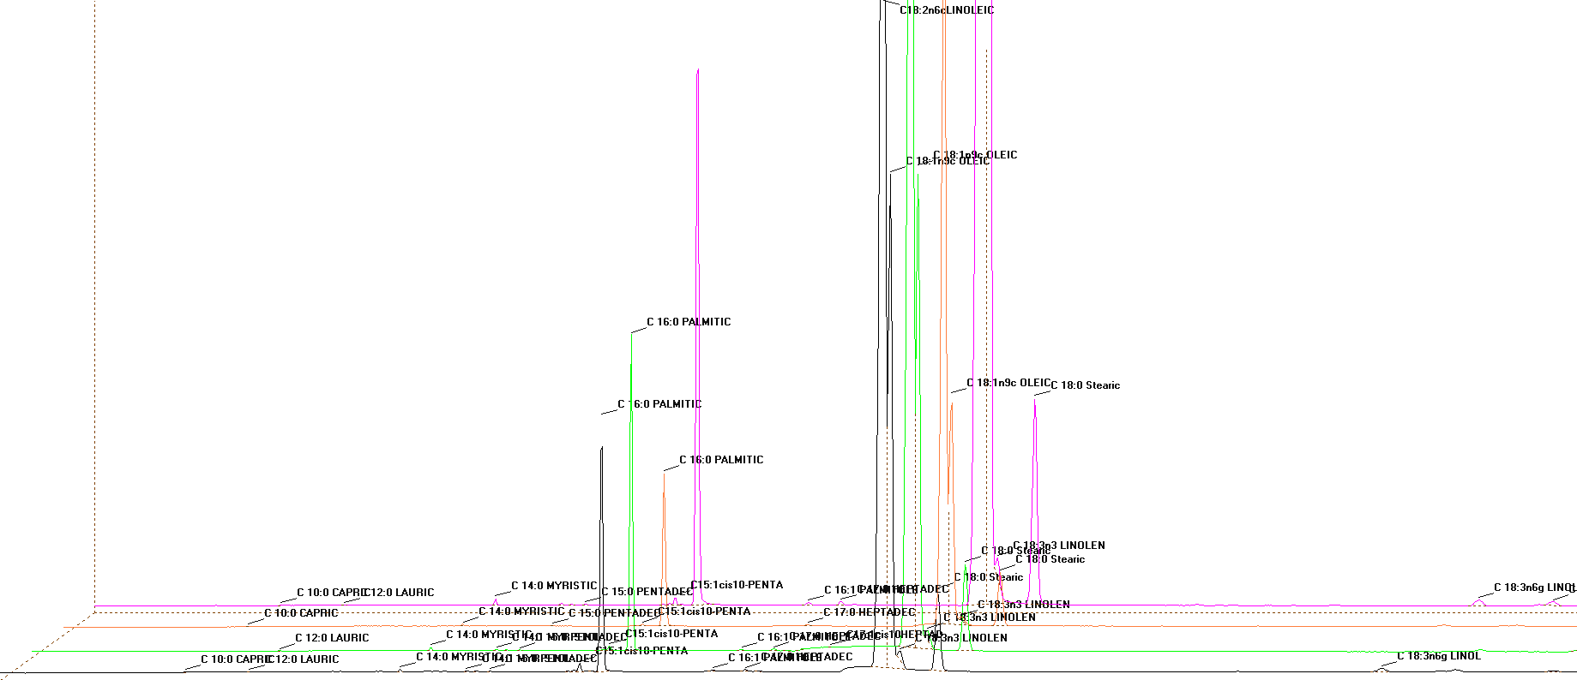
ყურძნის წიპწის ცხიმი - აირ-სითხური ქრომატოგრაფირება

Slide 20
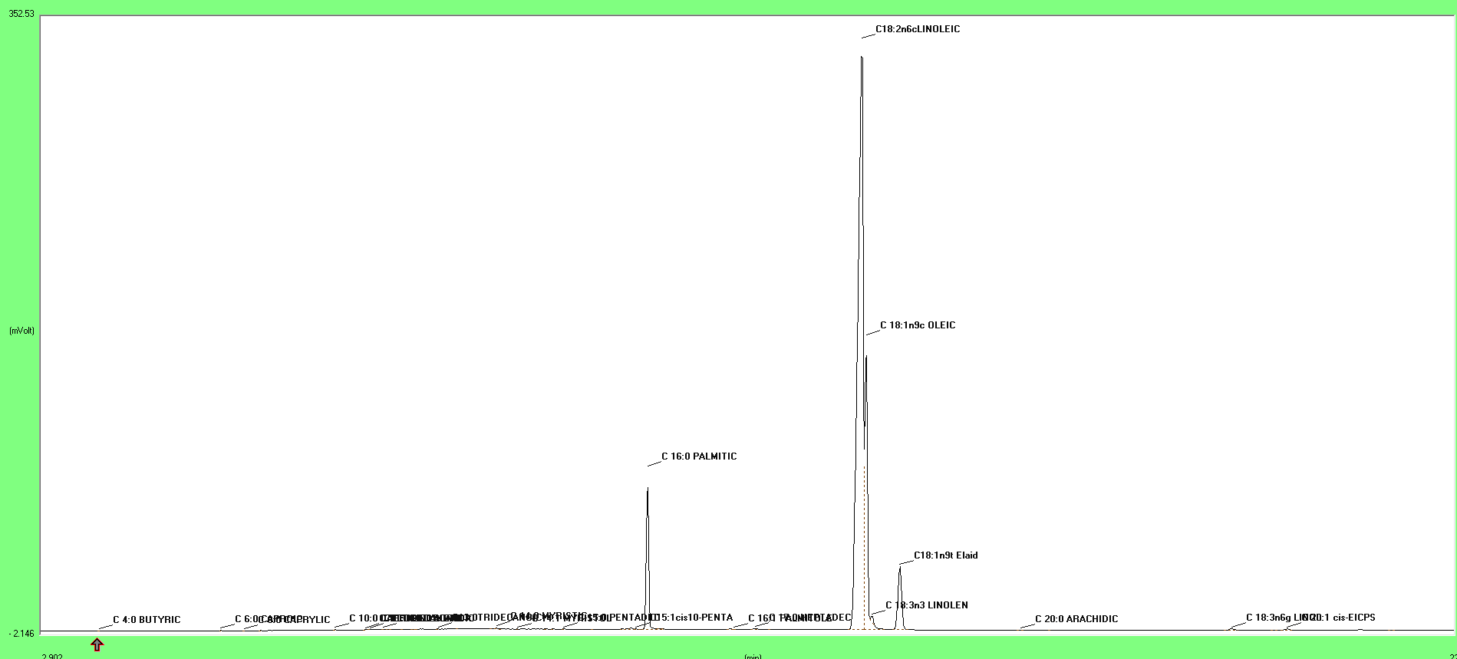
ყურძნის წიპწის ცხიმ - მჟავური შემადგენლობა
LINOLEIC
OLEIC
PALMITIC
Component Name | არაფერმენტირებული წიპწა (Area %) | ფერმენტირებული წიპწა (Area %)
C15:1cis10-PENTA | 0.095 | 0.12
C 16:0 PALMITIC | 8.213 | 8.115
C 17:0 HEPTADEC | 0.055 | 0.057
C18:2n6c LINOLEIC | 68.334 | 67.728
C 18:1n9c OLEIC | 17.828 | 18.685
α-C 18:3n3 LINOLENIC | 0.358 | 0.453
C18:0 STEARIC | 4.888 | 4.17

Slide 21
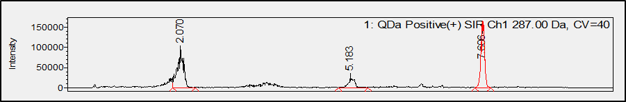
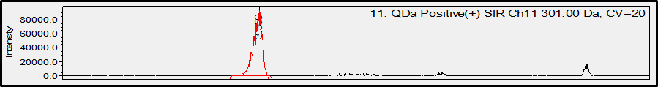
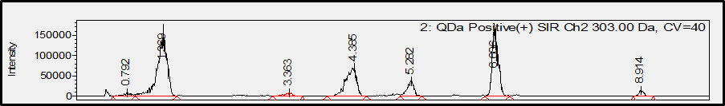
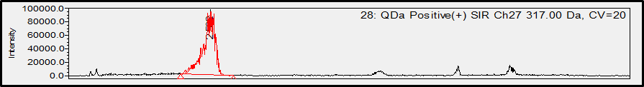
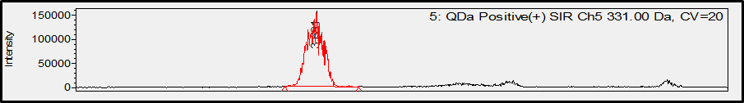

Slide 22
საერთო ფენოლები, ფლავონოლებისა და კატექინების შემცველობა წითელყურძნიანი ვაზის ჯიშებში
ყურძენი | საერთო ფენოლური ნაერთები გალის მჟავაზე გადაანგარიშებით, მგ/კგ | ფლავონოლები რუთინზე გადაანგარიშებით მგ/კგ | კატექინები (+)-კატექინზე გადაანგარიშებით მგ/კგ
ალექსანდროული | 1852,01± 55,56 | 311,0 ± 9,33 | 206,71 ± 6,20
უსახელაური | 2442,46 ± 73,27 | 491,0 ± 14,73 | 420,47 ± 12,61
ძველშავი | 1647,43 ± 49,42 | 342,0 ± 10,26 | 242,03 ± 7,26
მუჯურეთული | 2161,30 ± 64,84 | 528,3 ± 15,85 | 297,83 ± 8,93
ოჯალეში | 2466,59 ± 74,00 | 349,0 ± 10,47 | 276,84 ± 8,31
კაბისტონი | 2756,36 ± 82,69 | 576,0 ± 17,28 | 556,53 ± 16,70
კაჭიჭი | 2456,52 ± 73,70 | 381,0 ± 11,43 | 363,24 ± 10,90
ტოლის საფერე | 3112,71 ± 93,38 | 609,1 ± 18,27 | 655,96 ± 19,68
ოცხანური საფერე | 3091,05 ± 92,73 | 779,0 ± 23,37 | 414,33 ± 12,43
საწურავი | 1872,43 ± 56,17 | 608,6 ± 18,26 | 346,78 ± 10,40

Slide 23
წითელყურძნიანი ვაზის ჯიშის ყურძნში მონომერული ანტოციანების შემცველობა და ანტიოქსიდანტური აქტივობა
ყურძენი | მონომერული ანტოციანები ციანიდინ-3-O-გლუკოზიდზე გადაანგარიშებით, მგ/კგ | აქტივობა ანტიოქსიდანტური 50 % (მგ, ნიმუში)
ალექსანდროული | 226,40 ± 6,79 | 5.6 ± 0,168
უსახელაური | 249,80 ± 7,49 | 5.3 ± 0,159
ძველშავი | 287,30 ± 8,62 | 4.8 ± 0,144
მუჯურეთული | 308,54 ± 9,26 | 5.8 ± 0,174
ოჯალეში | 333,36 ± 10,00 | 4.5 ± 0,135
კაბისტონი | 280,79 ± 8,42 | 4.1 ± 0,123
კაჭიჭი | 241,08 ± 7,23 | 4.7 ± 0,141
ტოლის საფერე | 796,01 ± 23,88 | 4,1 ± 0,123
ოცხანური საფერე | 631,16 ± 18,93 | 4,1 ± 0,122
საწურავი | 331,68 ± 9,95 | 5.5 ± 0,165

Slide 24
ღვინის ნიმუშების ანტოციანების შემცველობა და ანტიოქსიდანტური აქტივობა
ღვინო | მონომერული ანტოციანები ციანიდინ-3-O-გლუკოზიდზე გადაანგარიშებით მგ/ლ | ანტიოქსიდანტური აქტივობა,In - 50%
ალექსანდროული | 370.30 ± 11,11 | 13.16 ± 0,39
უსახელაური | 317,20 ± 9,52 | 9.42 ± 0,28
ძველშავი | 257.17 ± 7,72 | 14.07 ± 0,42
მუჯურეთული | 327.10 ± 9,81 | 13.74 ± 0,41
ოჯალეში | 352,10 ± 10,56 | 9.80 ± 0,29
კაბისტონი | 315,70 ± 9,47 | 10.20 ± 0,31
კაჭიჭი | 390.80 ± 11,72 | 13.40 ± 0,40
ტოლის საფერე | 614.52 ± 18,44 | 9.05 ± 0,27
ოცხანური საფერე | 400.90 ± 12,03 | 13.47 ± 0,40
საწურავი | 253.00 ± 7,59 | 14.06 ± 0,42

Slide 25
დასკვნა:
1. დადგენილ იქნა სპექტრალური მეთოდებით: ოჯალეშის, ალექსანდროულის, ტოლას საფერეს, მუჯურეთულის, კაბისტონი შავის, ოცხანური საფერეს, ძველშავის და ჩხავერის ყურძნის წიპწაში (არაფერმნტირებული, ფერმენტირებული) ფენოლური ნაერთების, ფლავონოიდების, ფლავან-3-ოლების და ლეიკოანტოციანების რაოდენობრივი შემადგენლობა. ამ ნაერთების მაღალი შემცველობით გამოირჩეოდა ოცხანური საფერე, ტოლას საფერავი, მუჯურეთული და ძველშავი.
2. განსაზღვრულია ოჯალეშის, ალექსანდროულის, ტოლას საფერეს, ოცხანური საფერეს, მუჯურეთულის, კაბისტონი შავის, ძველშავის და ჩხავერის ჯიშის ყურძნის ჭაჭაში (არაფერმნტირებული, ფერმენტირებული) ფენოლური ნაერთების, ფლავონოიდების ფლავან-3-ოლების და ლეიკოანტოციანების რაოდენობრივი შემადგენლობა სპექტრალური მეთოდით. ნაერთების მაღალი შემცველობით გამოირჩევა ოცხანური საფერე, ტოლას საფერავი და ძველშავი.
3. განსაზღვრულია DPPH მეთოდით ოჯალეშის, ოცხანური საფერეს, ალექსანდროულის, მუჯურეთულის, კაბისტონის, ძველშავის ტოლას საფერეს და ჩხავერის ყურძნის წიპწის და ჭაჭის (არაფერმენტირებული და ფერმენტირებული) ანტიოქსიდანტური აქტივობა.

Slide 26
დასკვნა:
4. განსაზღვრულია pH დიფერენცირებული მეთოდით ოჯალეშის, ალექსანდროულის, ტოლას საფერეს, ოცხანური საფერეს, მუჯურეთულის, კაბისტონის, ძველშავის და ჩხავერის ყურძნის ჭაჭაში (არაფერმენტირებული და ფერმენტირებული) ანტოციანების საერთო რაოდენობა; მაღალი შემცველობით გამოირჩევა ტოლას საფერავის, ოცხანური საფერეს, როგორც არაფერმენტირებული, ასევე ფერმენტირებული ჭაჭა. დომინანტი ნაერთი ყველა ჯიშში მალვიდინ 3 -გლუკოზიდია.
5. წიპწის ცხიმში გაზურ-ითხური ქრომატოგრაფიით იდენტიფიცირებულია ცხიმოვანი მჟავები: ლინოლეინის, ოლეინის, პალმიტინის, სტეარინის.
6 ვაზის წითელყურძნიანი ჯიშების ალექსანდროულის, მუჯურეთულის, საფერავის, ოცხანური საფერეს და ოჯალეშის ყურძნიდან დაყენებულ ღვინოში იდენტიფიცირებულია 9 ანტოციანი: დელფინიდინ-3-O-გლუკოზიდი, ციანიდინ-3-O-გლუკოზიდი, პეტუნიდინ-3-O-გლუკოზიდი, პეონიდინ-3-O-გლუკოზიდი, მალვიდინ-3-O-გლუკოზიდი, პეონიდინ-3-O-აცეტილ გლუკოზიდი, მალვიდინ-3-O-აცეტილგლუკოზიდი, პეონიდინ-3-O-კუმარილგლუკოზიდი და მალვიდინ-3-O-კუმარილგლუკოზიდი. ყველა ნიმუშში რაოდენობრივად დომინანტობს მალვიდინ-3-0-გლუკოზიდი..

Slide 27
დასკვნა:
7. მიღებულ იქნა სუპერფლუიდური CO₂ ექსტრაქციით ყურძნის ჭაჭიდან (ფერმენტირებული და არაფერმენტირებული) ჰიდროფილური ექსტრაქტი, დადგენილ იქნა ექსტრაქციის პროცესის პარამეტრები: წნევა 250 ბარი, ტემპერატურა - 40 ⁰C, CO₂ მიწოდების სიჩქარე 2 კგ/სთ, ექსტრაქციის ხანგრძლივობა 4 სთ, კოსოლვენტი 20% ეთილის სპირტი ნახშირორჟანგთან მიმართებაში.
8. იდენტიფიცირებული იქნა ულტრამაღალი წნევის სითხური ქრომატოგრაფით და მას-დეტექტირებით წიპწის ჰიდროფილურ ექსტრაქტში ბიოლოგიურად აქტიური ნივთიერებები, კარბომჟავები: გალის, ლიმონის, სირინგის მჟავა, გალის მჟავას გლუკოზიდი; ფლავან-3-ოლებიდან: კატექინი, ეპი-კატექინი, ეპი-კატექინ გალატი; ფლავონოლებიდან - კვერცეტინ 3-რამნოზიდი, პოლიმერებიდან - პროანტოციანის დიმერი და ტრიმერი.
9. განსაზღვრულია სპექტრალური მეთოდით არაფერმენტირებული და ფერმენტირებული წიპწიდან მიღებულ ჰიდროფილურ ექსტრაქტში ბიოლოგიურად აქტიური ნაერთების რაოდენობრივი შემცველობა: ფენოლური ნაერთების საერთო რაოდენობა - 4468 მგ (არაფერმენტირებულში), 1163 მგ (ფერმენტირებულში), ფლავან-3-ოლები - 2213 მგ (არაფერმენტირებულში), 1008 მგ (ფერმენტირებულში), ლეიკოანტოციანები -1235 მგ (ფერმენტირებულში), 846 მგ (არაფერმენტირებულში) 100 გ მშრალ მასაზე გადაანგარიშებით.

Slide 28
დასკვნა:
10. ვაზის წითელყურძნიან ჯიშების (ალექსანდროული, უსახელაური, ძველშავი, მუჯურეთული, ოჯალეში, კაბისტონი, კაჭიჭი, ტოლის საფერე, ოცხანური საფერე და საწურავი) ნაყოფებში საერთო ფენოლების, კატექინების და ფლავონოლების მაქსიმალური რაოდენობა გროვდება ტოლის საფერეში, შესაბამისად 3112.71, 655.96 და 609.1 მგ/კგ, ხოლო მინიმალური რაოდენობა - ძველშავში, შესაბამისად 1647.43, 420.47 და 491.0 მგ/კგ. ამავე ჯიშებიდან დაყენებულ ღვინოებში საერთო ფენოლების, კატექინების და ფლავონოლების შემცველობით ასევე გამორჩეულია ტოლის საფერე, შესაბამისად 4139.6, 594.5 და 778.8 მგ/ლ.
11.წითელი ღვინის ნიმუშებში ანტოციანების რაოდენობრივი შემცველობა განსხვავებულია და იცვლება ყურძნის ჯიშის მიხედვით.

Slide 29

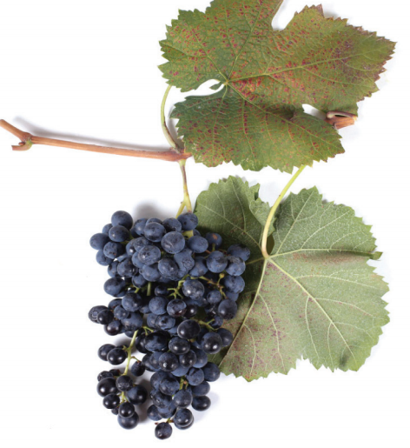
მადლობა ყურადღებისათვის

Slide 30
ბათუმის შოთა რუსთაველის სახელმწიფო უნივერსიტეტის ასოცირებული პროფესორი მაია ვანიძე
ქართული ავტოქთონული ვაზის ჯიშისა და მისგან წარმოებული ღვინის ქიმიური კვლევა ინსტრუმენტული მეთოდებით

